Slide 1
Разработка модуля учёта заявок на ремонт транспорта
с базой данных и статусами, с расчётом среднего времени ремонта
Учебная практика по специальности 09.02.07
«Информационные системы и программирование»
Выполнил(а): ______________________
Группа: __________
Руководитель: ______________________
2026 г.

Slide 2
Актуальность и проблема
— Заявки на ремонт оформляются в бумажном журнале приёмки.
— Поиск нужной записи занимает время, история обслуживания автомобиля теряется.
— Нет достоверных данных о загрузке механиков и сроках ремонта.
— Руководству сложно оценить, сколько в среднем длится ремонт.
— Часть заявок теряется или выполняется вне очереди.
Показатель | Значение
Заявок в тестовой базе | 42
Завершённых ремонтов | 34
Среднее время ремонта | 2,81 ч
Медиана | 1,69 ч
Отклонение s | 2,70 ч
Данные демонстрационной базы за шесть месяцев
Учебная практика • Система заявок на ремонт транспорта
2

Slide 3
Цель и задачи практики
Цель — разработать настольное приложение для учёта заявок на ремонт транспорта с базой данных, статусами и расчётом среднего времени ремонта.
Задачи:
— проанализировать предметную область и сформулировать требования;
— построить структурную схему, UML- и ER-диаграммы, привести схему к 3НФ;
— реализовать базу данных SQLite, авторизацию и разграничение ролей;
— разработать справочники, модуль заявок и жизненный цикл статусов;
— выполнить статистическую обработку времени ремонта;
— подготовить отчётность с экспортом в Excel и PDF, провести тестирование.
Учебная практика • Система заявок на ремонт транспорта
3

Slide 4
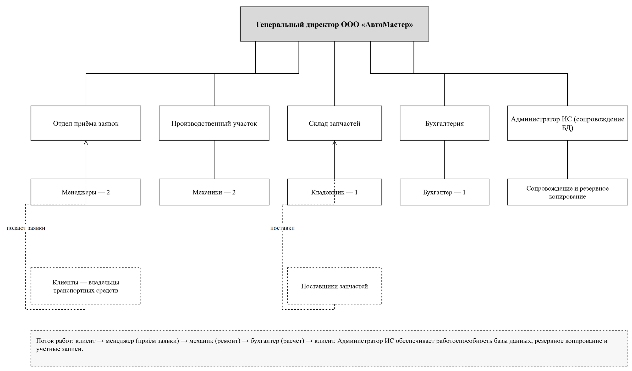
Предметная область и роли
— Станция технического обслуживания «АвтоМастер»: диагностика, слесарный и кузовной ремонт, шиномонтаж.
— Клиент — создаёт заявку и следит за статусом.
— Менеджер — принимает заявки, назначает механика, меняет статусы, формирует отчёты.
— Администратор — ведёт справочники и учётные записи.
— Клиент видит только свои автомобили и заявки.
Рисунок 1 — Структурная схема предприятия
Учебная практика • Система заявок на ремонт транспорта
4

Slide 5
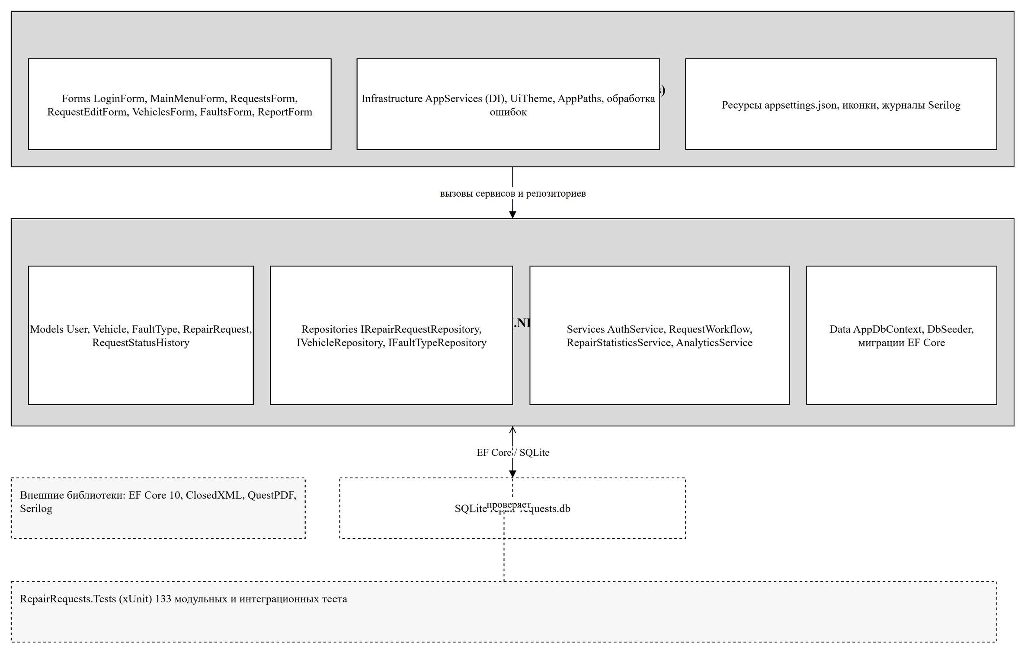
Архитектура решения
— RepairRequests.Core — модели, контекст EF Core, репозитории, сервисы, экспорт.
— RepairRequests.WinForms — формы и единое оформление интерфейса.
— RepairRequests.Tests — 133 модульных и интеграционных теста.
— SQLite, миграция InitialCreate, детерминированное заполнение данными.
— Пароли — PBKDF2-HMAC-SHA256, 120 000 итераций, соль 16 байт.
Рисунок 2 — Архитектура приложения
Учебная практика • Система заявок на ремонт транспорта
5

Slide 6
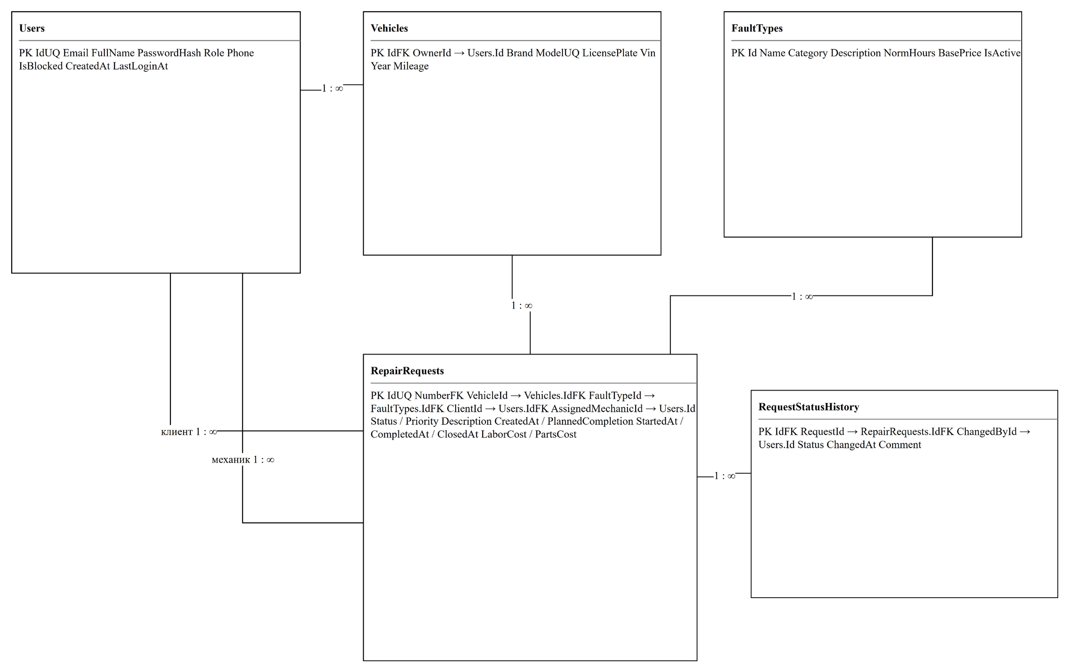
Модель данных
— Пять таблиц: Users, Vehicles, FaultTypes, RepairRequests, RequestStatusHistory.
— Связи «один ко многим», внешние ключи и уникальные индексы.
— Справочные записи защищены от удаления (Restrict).
— История статусов удаляется вместе с заявкой (Cascade).
— Схема приведена к третьей нормальной форме.
Рисунок 3 — ER-диаграмма базы данных
Учебная практика • Система заявок на ремонт транспорта
6

Slide 7
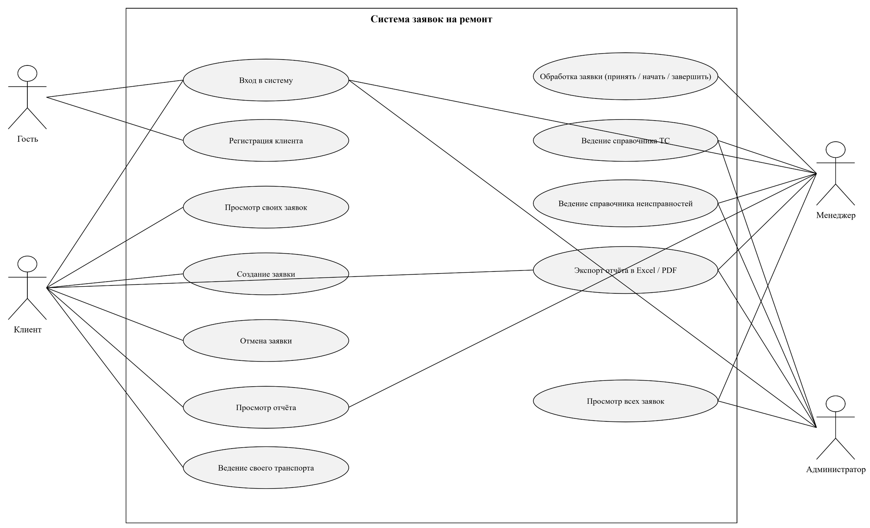
Функции системы
— Три актора: клиент, менеджер, администратор.
— Общие функции — вход и просмотр отчёта.
— Клиент: свои автомобили, заявки, отчёт.
— Сотрудник: все заявки, справочники, статусы.
Рисунок 4 — Диаграмма вариантов использования
Учебная практика • Система заявок на ремонт транспорта
7

Slide 8
Жизненный цикл заявки
Новая
Заявка
создана
Принята
Менеджер
принял
В работе
Механик
выполняет
Выполнена
Работы
завершены
Закрыта
Выдано
клиенту
Дополнительное состояние — «Отменена» (по инициативе клиента или станции).
Каждый переход проверяется правилами: недопустимые изменения блокируются.
В историю записываются дата, новый статус, автор изменения и комментарий.
Даты жизненного цикла служат исходными данными для расчёта времени ремонта:
T — интервал от начала работ до выполнения заявки.
Учебная практика • Система заявок на ремонт транспорта
8

Slide 9
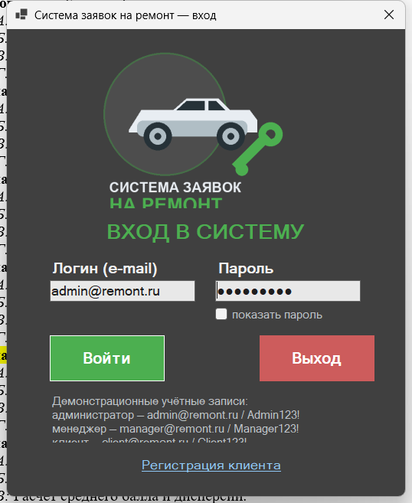
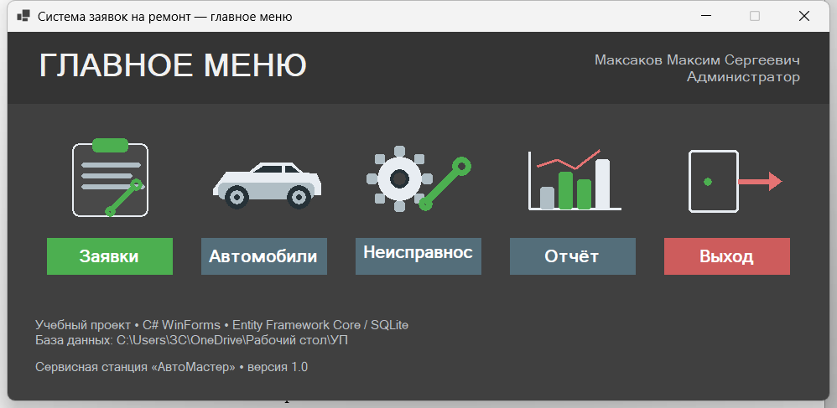
Интерфейс: вход и главное меню
Рисунок 6 — Главное меню
Крупные кнопки разделов, тёмный фон, состав меню зависит от роли.
В шапке — ФИО и роль пользователя, внизу — путь к базе данных.
Рисунок 5 — Форма входа
Учебная практика • Система заявок на ремонт транспорта
9

Slide 10
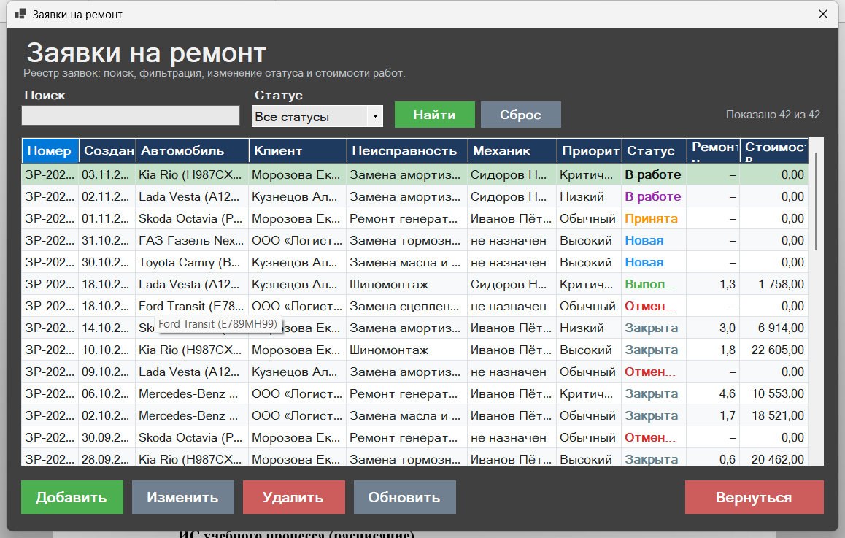
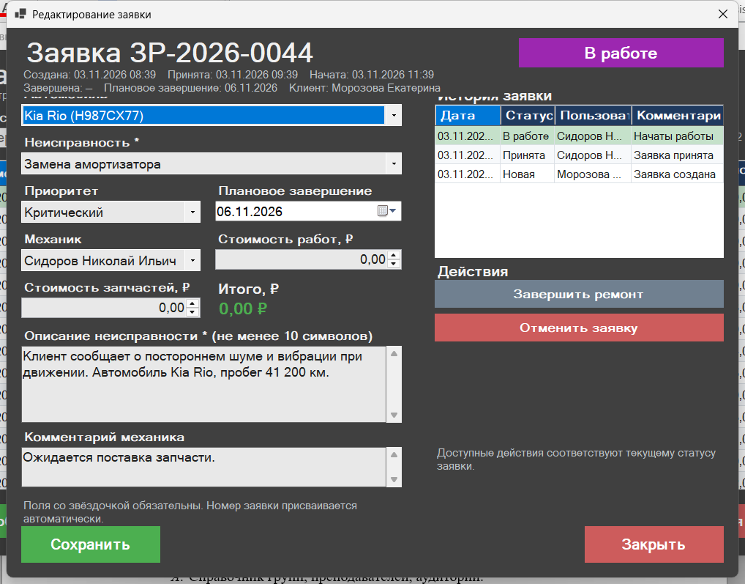
Интерфейс: заявки и справочники
Рисунок 7 — Список заявок
Рисунок 8 — Форма заявки
Поиск по номеру, автомобилю, клиенту и неисправности, фильтр по статусу.
Автоматическая нумерация ЗР-2026-0001, проверка полей, история статусов.
Справочники автомобилей и неисправностей с валидацией госномера и VIN.
Учебная практика • Система заявок на ремонт транспорта
10

Slide 11
Статистика времени ремонта
Показатель | Значение
Объём выборки n | 34
Среднее x̄ | 2,81 ч
Медиана Me | 1,69 ч
Мода | 1,50 ч
Дисперсия s² | 7,29
Отклонение s | 2,70 ч
Коэффициент вариации | 0,96
Экспоненциальная модель
— λ = 1 / x̄ = 0,3559 ч⁻¹
— F(t) = 1 − e^(−λt)
— P(T ≤ 2) = 0,509
— P(T ≤ 4) = 0,759
— P(T ≤ 8) = 0,942
— P90 = 6,47 ч; интервал 1,90–3,72 ч
Среднее выше медианы из-за редких длительных ремонтов: распределение имеет правостороннюю асимметрию, поэтому сроки оцениваются и по медиане.
Учебная практика • Система заявок на ремонт транспорта
11

Slide 12
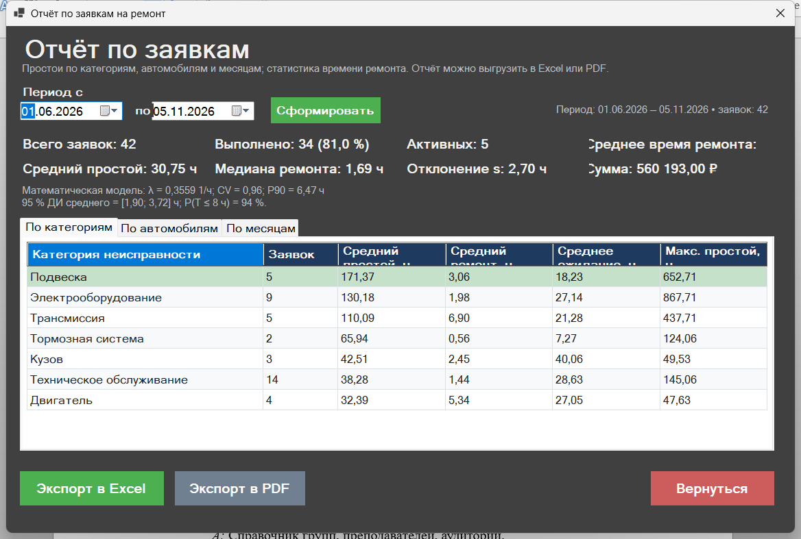
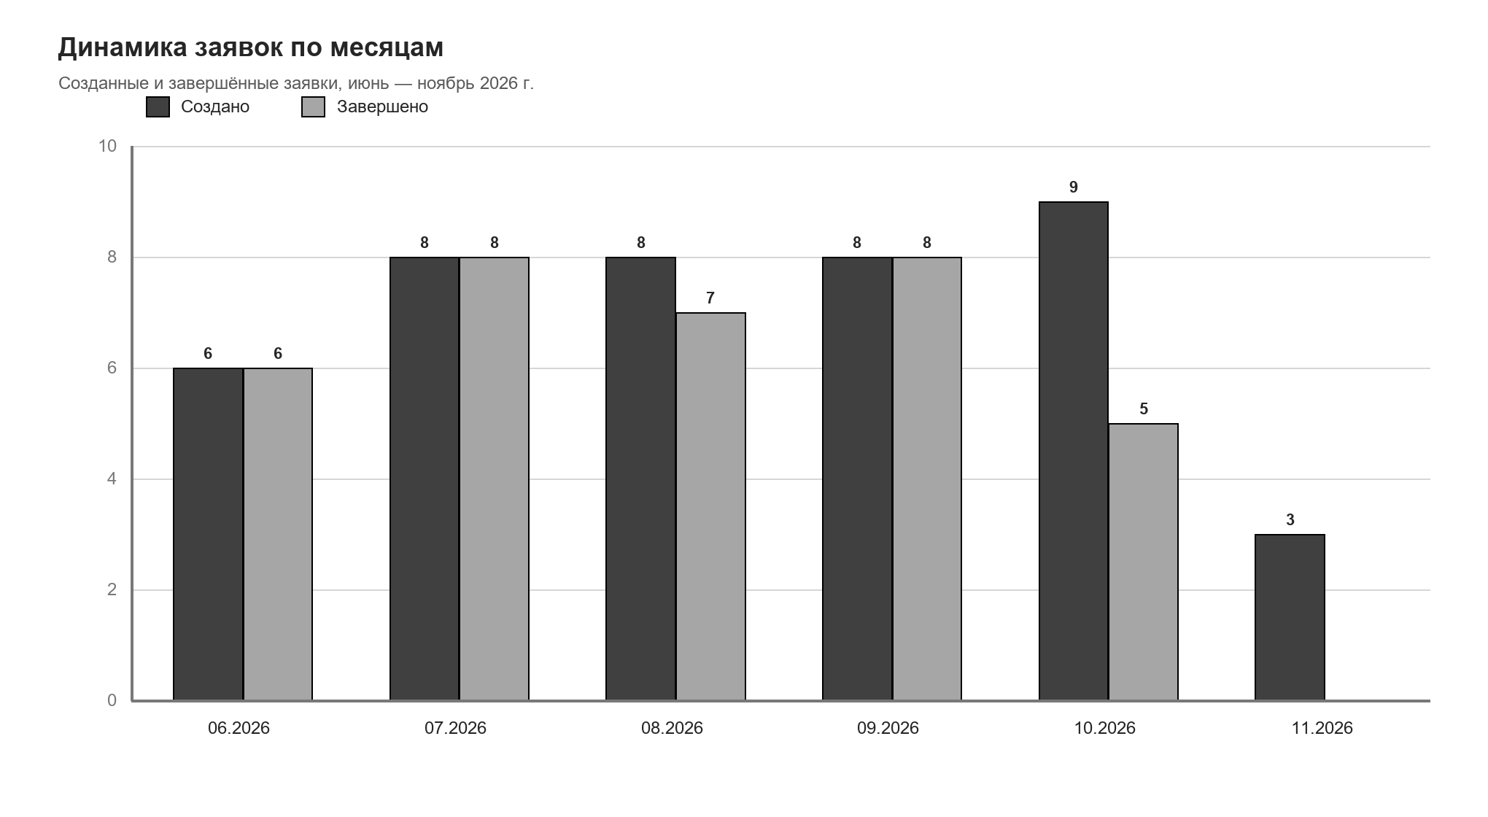
Отчётность и экспорт
Рисунок 9 — Отчёт за период
Рисунок 10 — Заявки по месяцам
— Сводные показатели и вкладки «По категориям», «По автомобилям», «По месяцам».
— Excel: четыре листа — «Сводка», «Заявки», «Простои», «Статистика».
— PDF: сводка, распределение, математическая модель, перечень заявок.
Учебная практика • Система заявок на ремонт транспорта
12

Slide 13
Тестирование
Группа тестов | Кол-во
Авторизация | 17
Хеширование паролей | 15
Валидация данных | 25
Расчёт статистики | 11
Работа со статусами | 20
Репозитории и связи | 23
Аналитика | 12
Экспорт | 4
Курсы валют | 6
Итого | 133
— 133 автоматических теста, все проходят, около 16 секунд.
— Модульные — авторизация, хеширование, валидация, статистика.
— Интеграционные — реальная база SQLite, связи и ограничения.
— Проверены роли, пустой период, экспорт и ошибочные ситуации.
— Найденные дефекты исправлены и проверены повторно.
Учебная практика • Система заявок на ремонт транспорта
13

Slide 14
Результаты практики
Результат | Значение
Заявок в демонстрационной базе | 42
Пользователей / автомобилей / неисправностей | 6 / 7 / 10
Завершённых ремонтов | 34
Среднее время ремонта / медиана | 2,81 ч / 1,69 ч
Автоматических тестов | 133
Документов в комплекте | 6 + 54 по этапам
Разработано настольное приложение на C# WinForms (.NET 10) с базой SQLite, ролевым доступом, полным жизненным циклом заявки и статистической отчётностью.
Учебная практика • Система заявок на ремонт транспорта
14

Slide 15
Спасибо за внимание!
Готов(а) ответить на вопросы
Направления развития: управление пользователями, складской учёт запчастей,
уведомления клиентам, работа с общей базой данных на нескольких рабочих местах.

